Slide 1
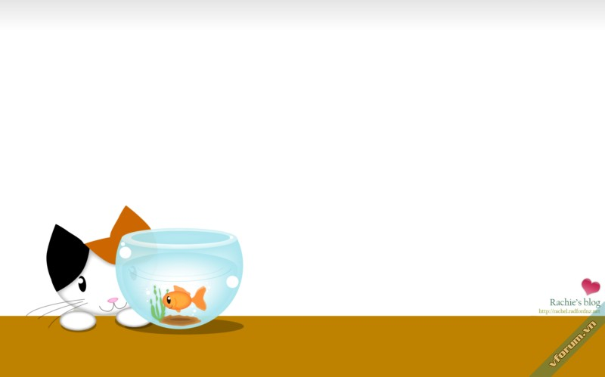
Chào mừng cả lớp đến buổi học
ngày hôm nay

Slide 2
CHỦ ĐỀ 1
ĐIỆN TÍCH
ĐỊNH LUẬT CU-LÔNG

Slide 3
I
SỰ NHIỄM ĐIỆN CỦA CÁC VẬT
ĐIÊN TÍCH – TƯƠNG TÁC ĐIỆN
II
ĐỊNH LUẬT CULONG
LỰC TƯƠNG TÁC GIỮA CÁC ĐIỆN TÍCH ĐIỂM TRONG ĐIỆN MÔI ĐỒNG TÍNH. HẰNG SỐ ĐIỆN MÔI
III

Slide 4
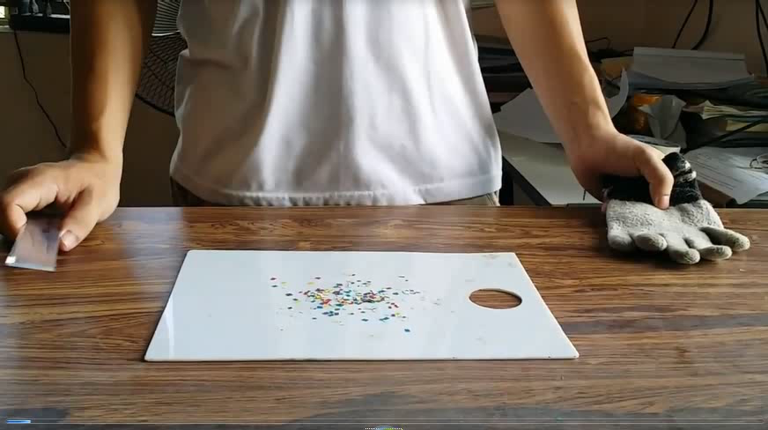
I. SỰ NHIỄM ĐIỆN CỦA CÁC VẬT. ĐIỆN TÍCH. TƯƠNG TÁC ĐIỆN
1. Sự nhiễm điện của các vật
Notes:
- hoạt động cá nhân, xem đoạn phim và nhớ lại kiến thức đã học về nhiễm điện của các vật.

Slide 5
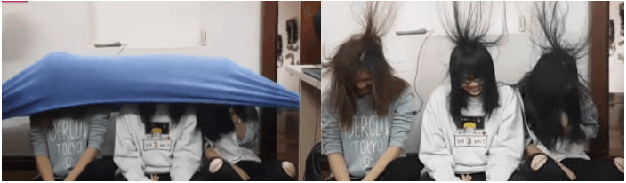
1. Sự nhiễm điện của các vật
- Một vật có thể bị nhiễm điện do :
+ Cọ xát lên vật khác.
+ Tiếp xúc với một vật nhiễm điện khác.
+ Đưa lại gần một vật nhiễm điện khác.

Slide 6
2. Điện tích. Điện tích điểm
Vật bị nhiễm điện còn gọi là vật mang điện, vật tích điện hay là một điện tích.
Có 2 loại điện tích: Điện tích âm (q<0) và điện tích dương(q>0)
Điện tích điểm là một vật tích điện có kích thước rất nhỏ so với khoảng cách tới điểm mà ta xét.

Slide 7
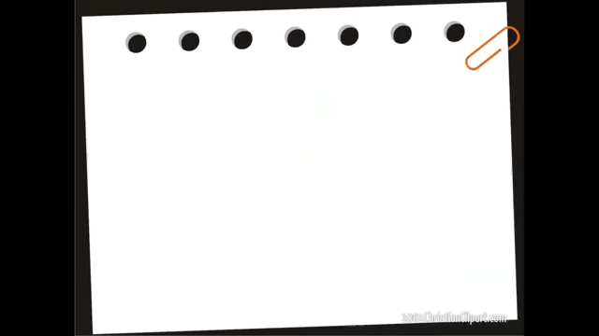

Slide 8
3. Tương tác điện
- Các điện tích cùng dấu thì đẩy nhau.
- Các điện tích trái dấu thì hút nhau.

Slide 9
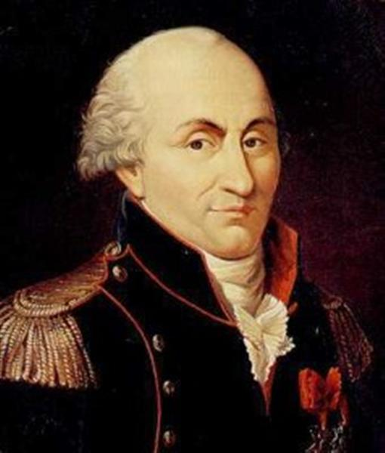
II. ĐỊNH LUẬT CU-LÔNG
Notes:
Sác lơ Cu-lông (Charles Coulomb) (1736-1806), nhà bác học người Pháp có nhiều công trình nghiên
cứu về tĩnh điện và từ.

Slide 10
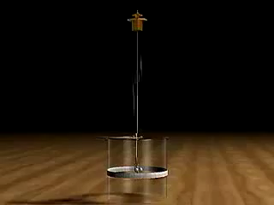
Cu-lông dùng cân xoắn để đo lực đẩy giữa hai quả cầu nhỏ tích điện cùng dấu.
Hai quả cầu nhỏ coi như hai điện tích điểm.
Notes:
- Kết quả với nhiều thí nghiệm ông thấy lực tương tác giữa hai điện tích điểm trong chân không tỉ lệ nghịch với bình phương khoảng cách giữa chúng

Slide 11

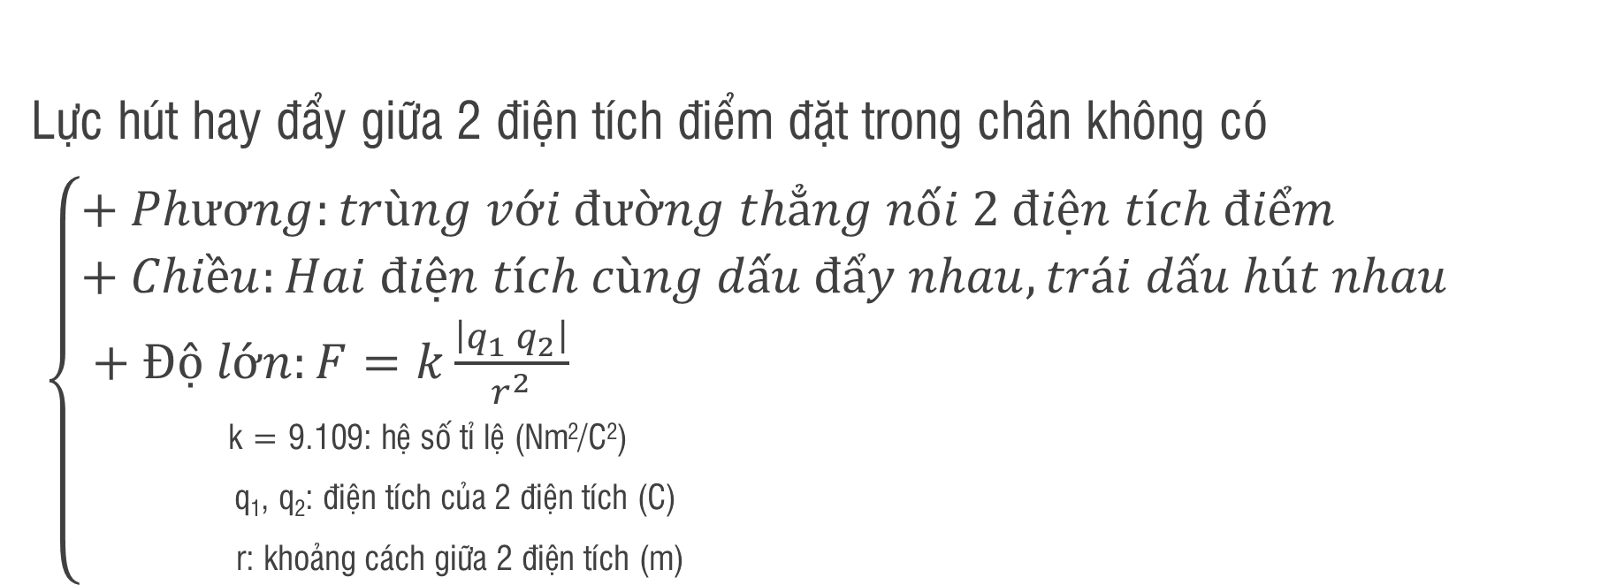



II. ĐỊNH LUẬT CU-LÔNG
Lực hút hay đẩy giữa 2 điện tích điểm đặt trong chân không có
$\left\{\begin{aligned}+ Phương:trùng với đường thẳng nối 2 điện tích điểm \\ + Chiều:Hai điện tích cùng dấu đẩy nhau, trái dấu hút nhau \\ + Độ lớn:F=k\frac{\left|q_{1 }q_{2}\right|}{r^{2}} \\ \text{k}\text{ = 9.109: }\text{h}\text{ệ }\text{s}\text{ố }\text{t}\text{ỉ }\text{l}\text{ệ (}\text{Nm}\text{2}\text{/}\text{C}\text{2}\text{)} \\ \text{q}\text{1}\text{, }\text{q}\text{2}\text{: đ}\text{i}\text{ệ}\text{n} \text{t}\text{í}\text{ch} \text{c}\text{ủ}\text{a}\text{ 2 đ}\text{i}\text{ệ}\text{n} \text{t}\text{í}\text{ch}\text{ (}\text{C}\text{)} \\ \text{r}\text{: }\text{kho}\text{ả}\text{ng} \text{c}\text{á}\text{ch} \text{gi}\text{ữ}\text{a}\text{ 2 đ}\text{i}\text{ệ}\text{n} \text{t}\text{í}\text{ch}\text{ (}\text{m}\text{)} \end{aligned}\right.$
$${\vec{F}}_{21}$$
q₁
q₂
$${\vec{F}}_{12}$$
r
$${\vec{F}}_{21}$$
$${\vec{F}}_{12}$$
q₁
q₂

Slide 12
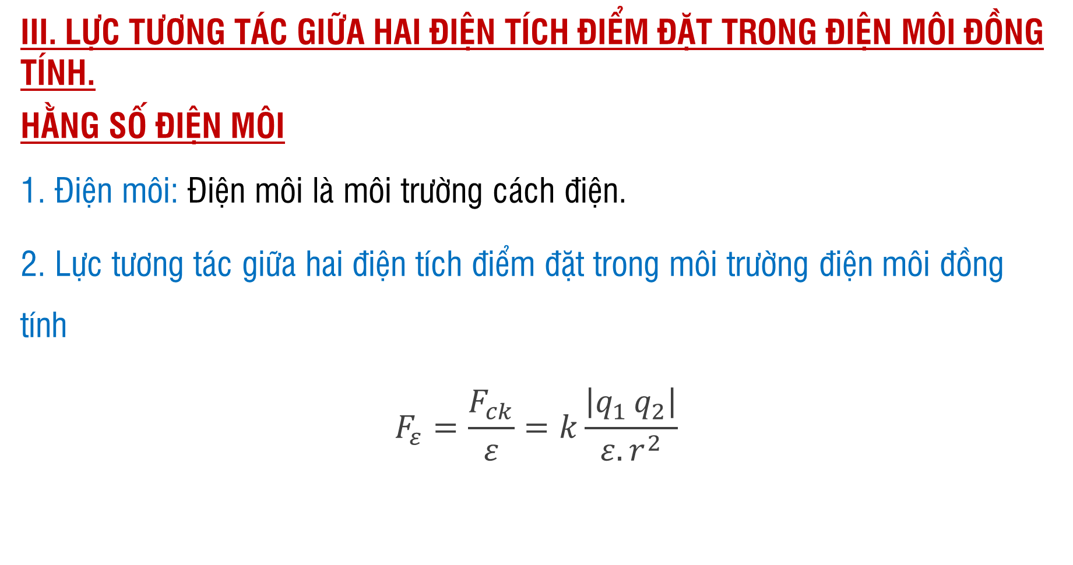
III. LỰC TƯƠNG TÁC GIỮA HAI ĐIỆN TÍCH ĐIỂM ĐẶT TRONG ĐIỆN MÔI ĐỒNG TÍNH.
HẰNG SỐ ĐIỆN MÔI
1. Điện môi: Điện môi là môi trường cách điện.
2. Lực tương tác giữa hai điện tích điểm đặt trong môi trường điện môi đồng tính
$$F_{ε}=\frac{F_{ck}}{ε}=k\frac{\left|q_{1 }q_{2}\right|}{{ε.r}^{2}}$$

Slide 13
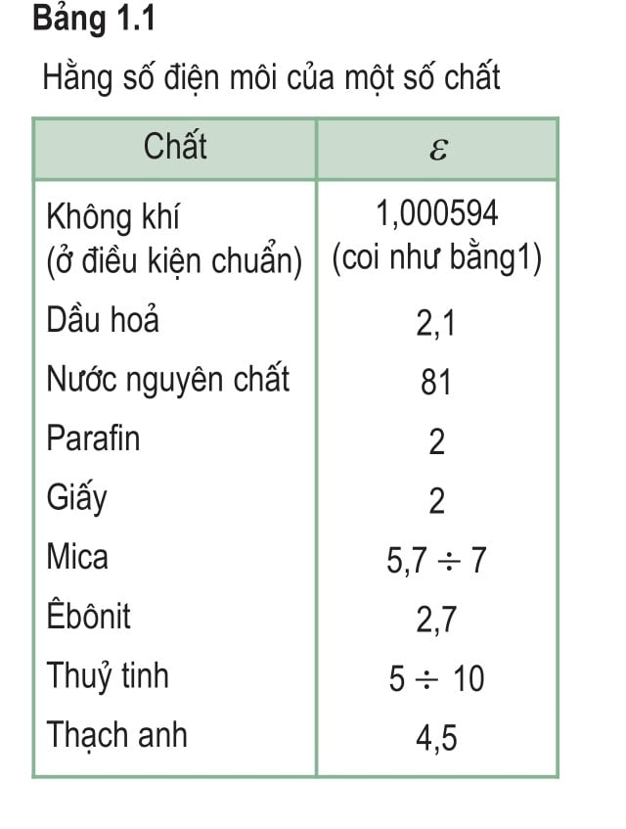
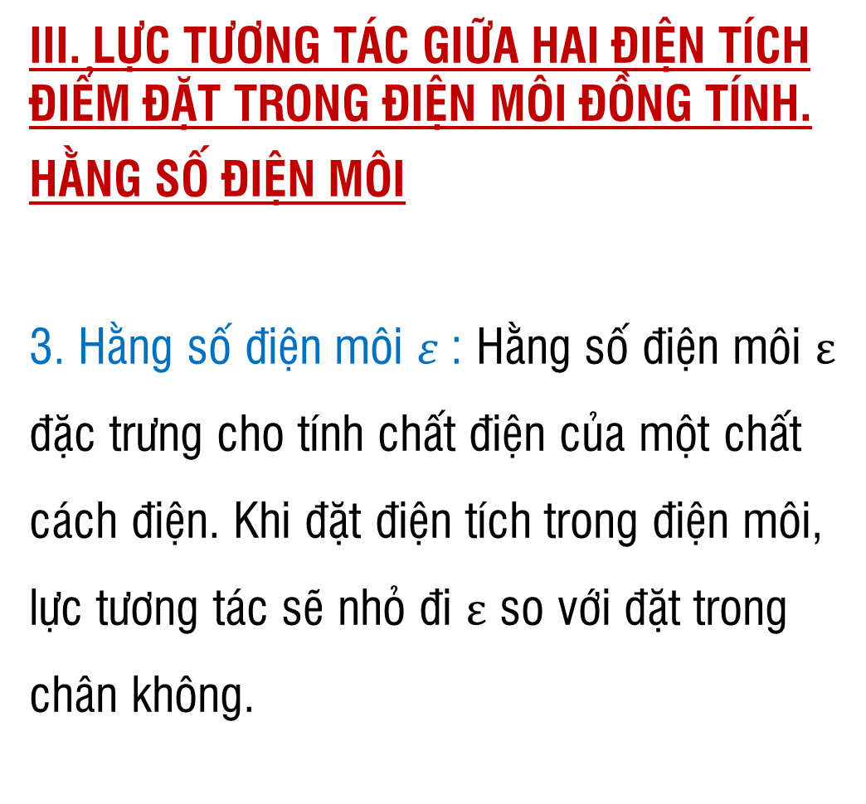
III. LỰC TƯƠNG TÁC GIỮA HAI ĐIỆN TÍCH ĐIỂM ĐẶT TRONG ĐIỆN MÔI ĐỒNG TÍNH.
HẰNG SỐ ĐIỆN MÔI
3. Hằng số điện môi $ε$: Hằng số điện môi ε đặc trưng cho tính chất điện của một chất cách điện. Khi đặt điện tích trong điện môi, lực tương tác sẽ nhỏ đi ε so với đặt trong chân không.

Slide 14
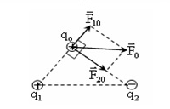
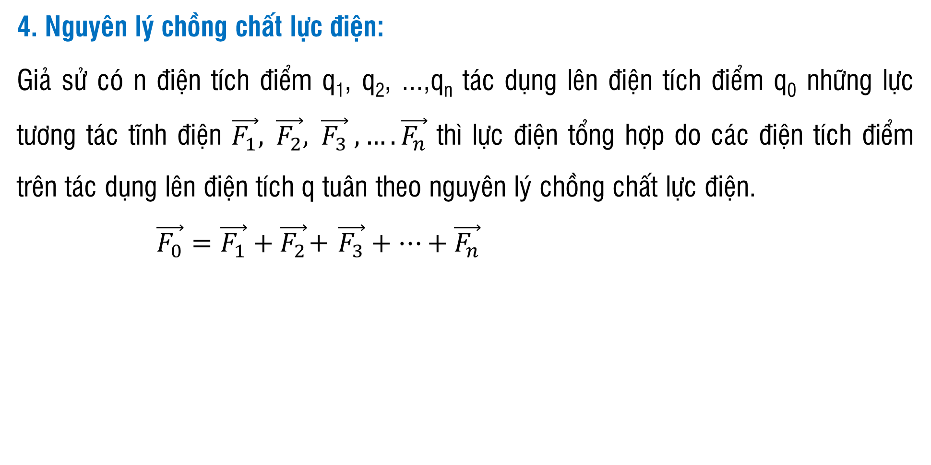
4. Nguyên lý chồng chất lực điện:
Giả sử có n điện tích điểm q₁, q₂, ...,q_{n} tác dụng lên điện tích điểm q₀ những lực tương tác tĩnh điện $\vec{F_{1}}, \vec{F_{2}}, \vec{F_{3}} ,….\vec{F_{n}}$ thì lực điện tổng hợp do các điện tích điểm trên tác dụng lên điện tích q tuân theo nguyên lý chồng chất lực điện.
$$\vec{F_{0}}=\vec{F_{1}}+\vec{F_{2}}\text{+} \vec{F_{3}}+…+\vec{F_{n}}$$

Slide 15
Trả lời câu C3
Không thể nói về hằng số của chất nào dưới đây?
Không khí khô.
Nước tinh khiết.
Thủy tinh.
Đồng.

Slide 16
BÀI TẬP CỦNG CỐ
Câu 1: Chọn phát biểu đúng.
Độ lớn lực tương tác giữa hai điện tích điểm đặt trong không khí
Tỉ lệ nghịch với bình phương khoảng cách giữa hai điện tích.
Tỉ lệ thuận với khoảng cách giữa hai điện tích.
Tỉ lệ thuận với bình phương khoảng cách giữa hai điện tích.
Tỉ lệ nghịch với khoảng cách giữa hai điện tích.

Slide 17
BÀI TẬP CỦNG CỐ
Câu 2: Chọn đáp án đúng.
Hai quả cầu nhỏ q₁ = q₂ = -1.10⁻⁷C đặt trong chân không thì tác dụng lên nhau một lực là F = 9.10⁻³N. Hỏi hai quả cầu đặt cách nhau một đoạn bằng bao nhiêu?
100 cm.
200 cm.
20 cm.
10 cm.
Ta có

